Slide 1









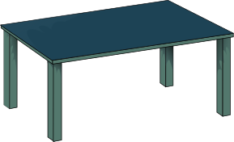




2
Komputasi Numerik
APLIKASI REGRESI LINEAR LOG
Kelompok A09
3

Slide 2




ANGGOTA KELOMPOK A09
DIMAS SETIAJI (5025241056)
ADDIEN ZAFRIYAN AL AKHSAN (5025241058)
RIYAN FADLI AMAZZADIN (5025241068)
FAUZAN HAFIZ AMANDANI (5025241087)
NYOMAN SURYA HUTAMA ANDYARTHA (5025241093)

Slide 3




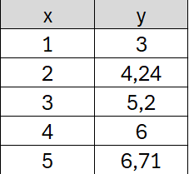

SOAL
Carilah persamaan pangkat sederhana terhadap data berikut:

Slide 4









Persamaan Pangkat Sederhana

Slide 5



















RUMUS
Dalam menyelesaikan aplikasi regresi linear log

Slide 6




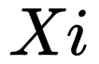
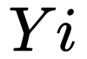
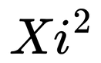
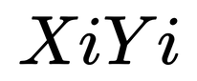



Perhitungan dengan Tabel
1
1
3
0
0,48
0
0
2
2
4,24
0,3
0,63
0,09
0,19
3
3
5,2
0,48
0,72
0,23
0,34
4
4
6
0,6
0,78
0,36
0,47
5
5
6,71
0,7
0,83
0,49
0,58
2,08
3,44
0,49
1,17

Slide 7





















Dari perhitungan yang dilakukan didapatkan bahwa

Slide 8




TERIMA KASIH BANYAK!
Selamat Hari Daya Idul Fitri!
Mon maap lahir batin

